Slide 1
Manger Bon, Manger Bio PCIS 2019 /2020
POUILLON Lucie
RULLIER Julie
RONCHETTI Maxime
SOUKRAT Ayoub
RABI Haytham
WEI Yiheng

Slide 2
Comment aider les étudiants à manger bio ?

Slide 3
En créant un club potager !
Facilement accessible par tous
Fruits et légumes cultivés naturellement
Améliorer ludiquement son alimentation

Slide 4
Nos ambitions
Apporter aux étudiants des légumes bons pour leur santé
Développer le « Do It Yourself »
Donner envie de changer son alimentation

Slide 5
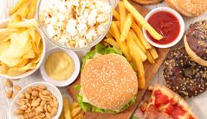
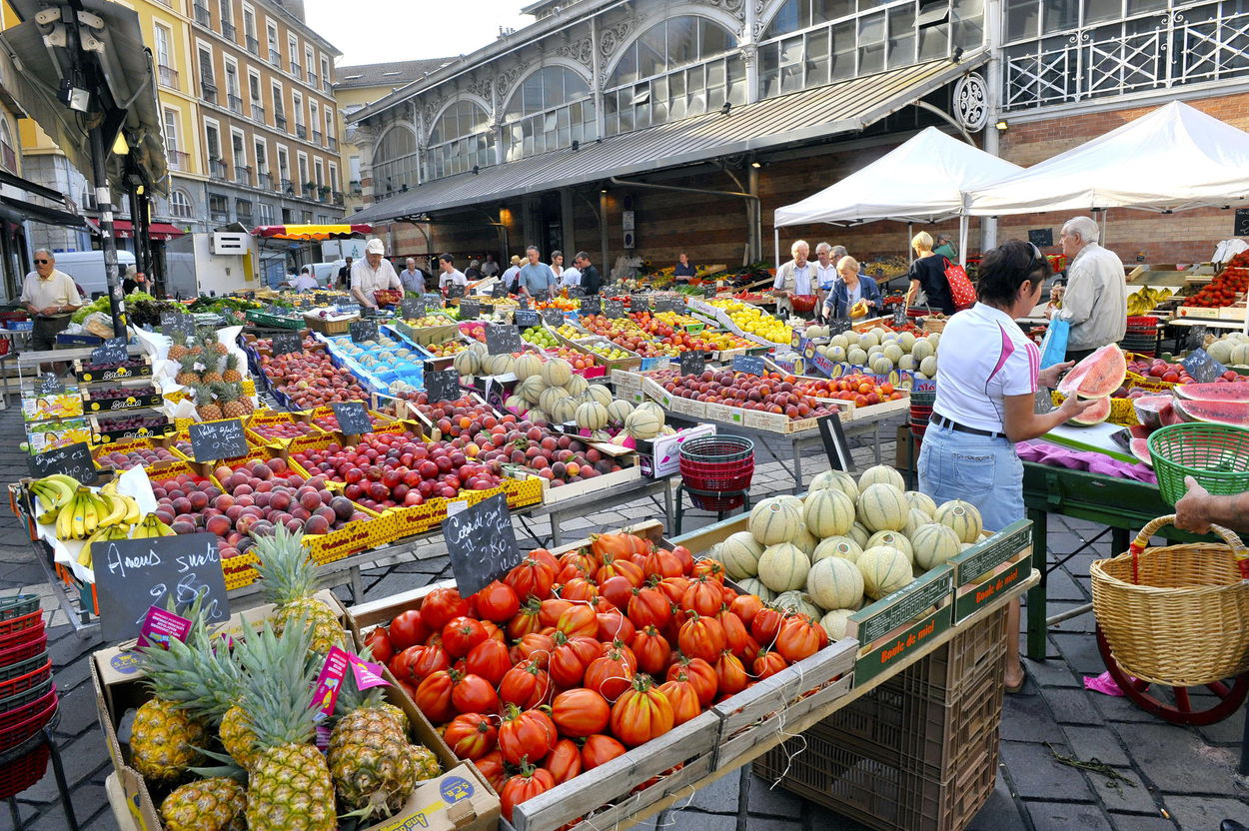
Nos concurrents

Slide 6
Merci de votre écoute

